Slide 1

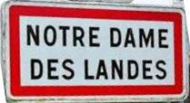

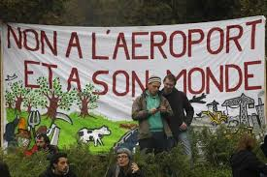
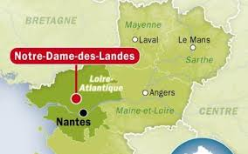
- Aéroport -
Un autre monde
est possible
.
petit voyage
au pays de
Notre-Dame-des-Landes
.
→ un billet personnel pêle-mêle d’humeur :
.
( illustration en images ; parfois plus parlantes que bien des discours … )

Slide 2
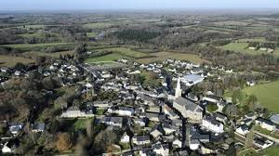
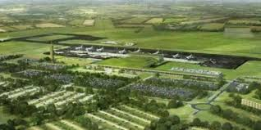


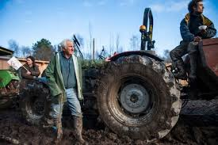
P
→ 400 ha sont exploités
→ 220 ha sont occupés,
→ et 600 ha sont au bon vouloir de VINCI
( Presse-Océan 17/11/2014 )

Slide 3
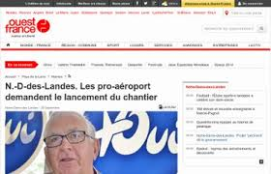
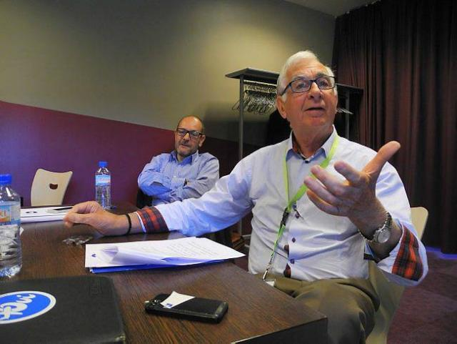


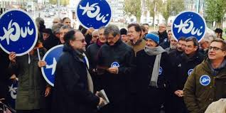
Alain MUSTIERE, président de l’association « des ailes pour l’ouest »
( et non « désuet pour l’ouest » : pour ce projet d’une autre époque )
Alain Mustière et Pascal Perri, économiste, auteur de plusieurs ouvrages sur le low-cost
et fervant défenseur du projet
de transfert de l’aéroport
COPIEUR !
TROMPEUR !
VINCI veut commencer les travaux ; avec impatience
les actionnaires sont pressés de prêter une centaine de millions d’€uros rémunérés à 12 % garantis dans le contrat avec l’état.
( selon le Front de gauche, Presse-Océan 26/12/2014 )

Slide 4
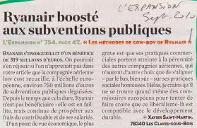
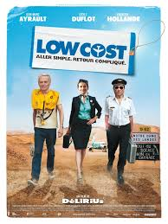
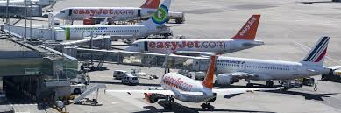

Le low-cost tant décrié sur bien des points …

Slide 5
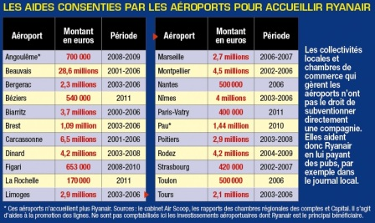

« »
Donc les « subventions indirectes » remplacent les aides …
qui peut comprendre ? Blancs bonnets ou bonnets blancs ?

Slide 6
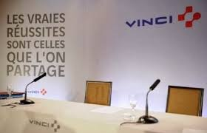

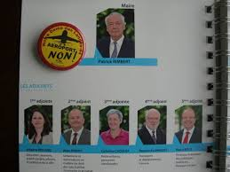
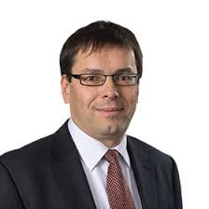

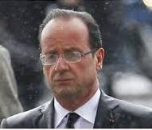
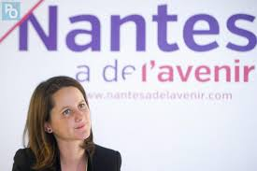
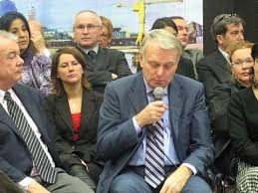
Équipe municipale de Nantes qui succéda
à Jean-Marc AYRAULT nommé 1er ministre
( Patrick RIMBERT Maire )
( devant le fait accompli,
que pensent-ils vraiment de ce projet ? )
Nicolas NOTEBAERT
président de VINCI
aéroport ↓
↑ Le juteux « partage » du profit
entre les actionnaires
Johanna ROLLAND nouveau Maire
de Nantes en 2014
F.Hollande
copains comme cochons
de JM Ayrault
Autoroutes
il n’y a pas marqué « Abbé Pierre »
sur le front de VINCI !

Slide 7

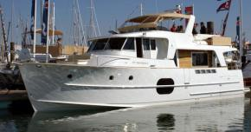
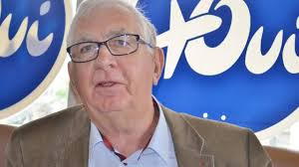
ACIPRAN, l’argument-bateau de l’association citoyenne
( d’après https://breizhjournal.wordpress.com/ 25/02/2013 )
Il a préféré signer une « paix des braves » avec Jean-Marc Ayrault plutôt que de porter les couleurs de la droite contre lui à la mairie de Nantes. L’accord a tenu, et ce n’est pas un hasard si l’on retrouve Alain Mustière à la tête d’une association destinée à allumer un contre-feu à la mobilisation des opposants à l’aéroport.
.
Alain Mustière a un ancrage sur le prestigieux golfe du Morbihan. Non pas une île à lui mais, une villa
et un anneau à Arzon, au port du Crouesty, au débouché du Golfe. On a la Riviera que l’on peut. Obtenir un anneau au Crouesty n’est pas simple : il y a 3256 inscrits pour 1432 anneaux ; la plus longue liste de France, et le prix de location s’en ressent, de 2083 à 2792 € annuels pour un délai d’attente moyen de 12 ans.
Son yacht à 850 000 €
Alain MUSTIERE,
le président de cette association « citoyenne » n’est pas un obscur paysan, ouvrier ou enseignant ;
ex-gros concessionnaire automobile
( héritage de son père et grand-père ) président du Conseil économique et social de la région des Pays de la Loire
et ancien président de la Chambre
de commerce et d'industrie de Nantes
Distinctions : officier de la Légion d'honneur ;
chevalier de l'Ordre national du Mérite
et des Palmes académiques

Slide 8
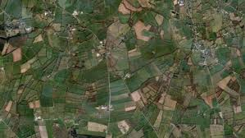

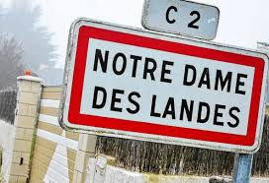
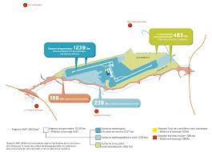
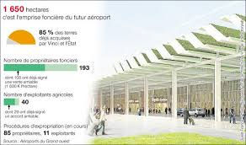
Un « lucratif » marché : 450 millions d’€uros confié par l’état à VINCI …
« le Canard Enchainé » révèle que l’abandon du projet d’aéroport de NDDL pourrait coûter près de 3 milliards d’€ à l’état. Soit 2,36 milliards de dédommagement pour Vinci
( Presse-Océan 06/01/2015 )
→ Comment nos élus, représentant l’intérêt du citoyen peuvent ils signer un tel contrat ? ? ?

Slide 9
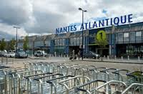
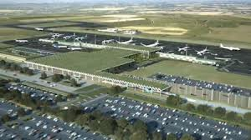
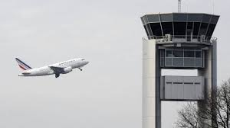

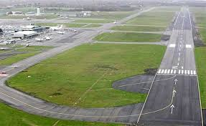
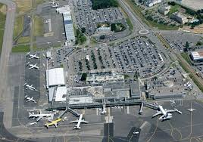
Et pourtant,
Un aéroport
déjà existant !

Slide 10
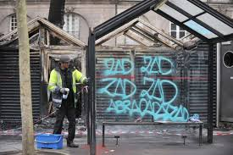
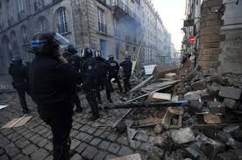
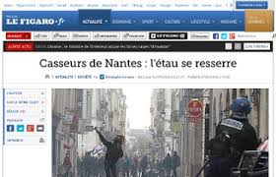
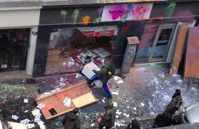
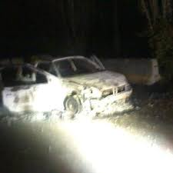
Une manifestation dans le calme et le silence ; ou ceci :
Au fond, à qui profite cette forme d’ « expression » …? Plusieurs réponses possibles !

Slide 11
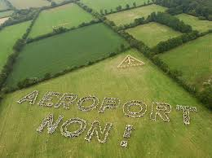

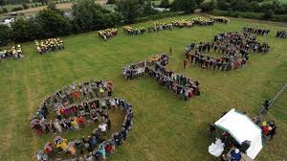
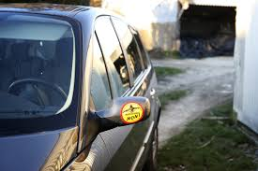
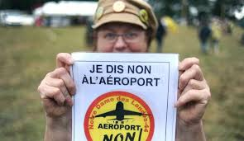
En fait, la véritable force, au delà de la violence, c’est savoir que :
« chacun de nous est un maillon du monde qu’il désire voir se réaliser : dans l’intérêt commun »
→ Sommes nous dans le groupe de la majorité silencieuse ?
expression humaine
François HOLLANDE
← il me semble qu’un simple soutien
par l’affichage de cet autocollant →
est déjà beaucoup

Slide 12
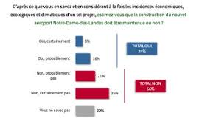
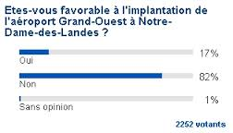

Sondage Europe1 du 7 mars 2010 ↓
le 22 février 2014 :
Alors que plusieurs milliers d’opposant-es
s’apprêtent à manifester samedi 22 février à Nantes, Agir pour l’Environnement, l’ACIPA et Attac
rendent public un sondage exclusif IFOP
concernant la construction
de l’aéroport de Notre-Dame-des-Landes.

Slide 13

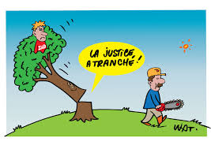
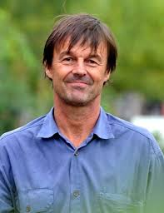
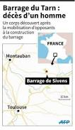
( www.fondation Nicolas Hulot - 30 octobre 2014 )
Au-delà de l'évènement tragique de ce week-end, la mobilisation contre le barrage de Sivens dans le Var
nous amène à une réflexion de fond
sur notre système démocratique.
.
Autour de ce projet s'opposent
deux principes pourtant conciliables :
légalité et légitimité.
.
C'est parce que
notre démocratie dysfonctionne
que les contestations se multiplient
avec des conséquences
parfois dramatiques

Slide 14
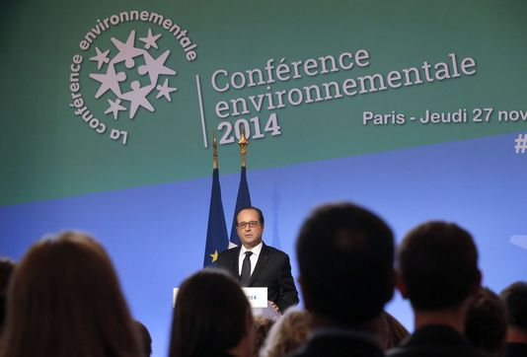
→ Effet d’annonce ? Simulacre de démocratie … ? ↓
* * *
« démocratie
.
participative »
( journal Le Monde 27/11/2014 )
un oubli ?
Le chef de l’Etat a annoncé le lancement d’un chantier pour promouvoir
un nouveau modèle de « démocratie participative * ».
Il s’agira de garantir que dans chaque grand projet d’aménagement du territoire tous les points de vues sont considérés *
et que toutes les alternatives sont étudiées *
Le chef de l’Etat a prôné, dans les situations de blocage,
le recours à des référendums locaux,
qui valent « toujours mieux que le fait accompli * ou que l’enlisement ».
* * *
.
* Ah bon ! , ce n’est pas le cas jusqu’à présent malgré l’importance à tous les niveaux de ces projets ?
* Ah bon ! aujourd’hui, de grands projets sont imposés en mettant le citoyen devant le fait accompli ?
.
→ Mr le Président, juste un « détail », un oubli ? : la décision sera telle prise dans l’intérêt commun ?

Slide 15
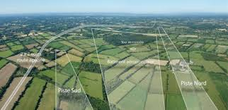
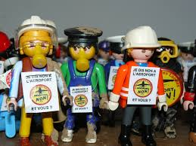
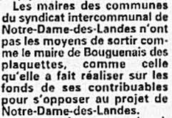


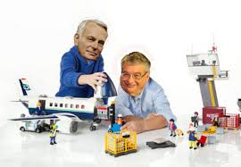

Tous les 10 ans, la France perd l’équivalent d’un département en terres cultivables

Slide 16
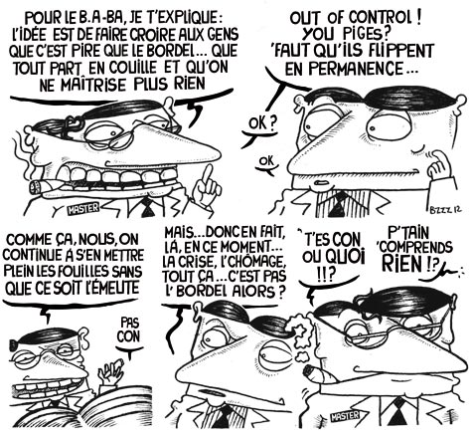




P
Contrat de
délégation de « service » public :
clauses obscures et cachées,
sorte de PPP« partenariat » public privé
dit « Plan Pécuniairement Perdant » tant décrié

Slide 17





IMPORTANT : l’argent gaspillé dans ce projet et dans ses désertes n’ira pas ailleurs : école, éducation, retraite, infrastructure, sécurité, santé, solidarité, culture, environnement, développement de l’emploi, etc
- l’argent ne tombe pas du ciel ! -
Qui sont les vrais clowns :
nos décideurs parfois
( trop souvent guidés par leur carrière,
manipulés et achetés par les lobbies … ).
→ certains élus font aussi un bon travail pour le bien commun

Slide 18






→ il y a cinq exploitations qui résistent
→ 40 propriétaires n’ont pas voulu vendre
( Presse-Océan 17/11/2014 )

Slide 19





l’arg€nt public sert au transf€rt de l’a€roport, en payant des avocats.
Soutenons ce collectif, il est indépendant, sa survie dépend de nous tous ! …
Collectif d'élus doutant de la pertinence
de l'aéroport de Notre-Dame-des-Landes
Merci à
Françoise VERCHERE ↓ →

Slide 20

Entre 20 et 50 000 personnes ont manifesté samedi 21/02/2014
contre le projet d'aéroport de Notre-Dame-des-Landes, selon les sources.

Slide 21



Slide 22


63 bus sont venus de toute la France pour cette manifestation,
soit deux fois plus que lors de sa « chaîne humaine " à Notre-Dame-des-Landes

Slide 23



520 tracteurs avaient également fait le déplacement, selon l'ACIPA,
alors que la préfecture en a compté un seul,
( et encore c’était une petite grand-mère
qui allait chercher son pain … )

Slide 24



La façade de l'Hôtel de Ville de Nantes,
longtemps dirigé par Jean-Marc Ayrault,
a été très vite recouverte de peinture.

Slide 25

L'agence du groupe Vinci, rue de Strasbourg, a été saccagée
malgré les palissades de bois qui la protégeaient.
Une « maladresse » ? Une provocation ? Une manipulation ? … :
autoriser le passage du cortège devant VINCI.
→ « Voila les voyous qui sont contre l’aéroport, des terroristes » …

Slide 26




Des manifestants avaient fabriqué
des masques à l'effigie
des espèces animales menacées
par le projet d'aéroport

Slide 27






Défi :
« Et vous
les pro-aéroport,
vous mobilisez ? »
?

Slide 28


La CGT défend le maintien du Site actuel : Presse-Océan 10/07/2015
,
La CGT 44 prend clairement positon pour le maintien de l’aéroport actuel :
une position « murement réfléchie », dixit le secrétaire départemental Fabrice David, fruit d’une réflexion de 18 mois menée en interne.
Impact environnemental, financements, accès, sécurité, emploi …
Le syndicat a étudié tous les aspect du projet.
Et en est arrivé à la conclusion que :
« le maintien de l’aéroport sur le site actuel,
avec les améliorations nécessaires en terme de sécurité, d’accès et d’usage,
présente davantage d’atouts que la construction d’un nouvel aéroport à NDDL »
La CGT s’inquiète pour la mobilité,
et le logement des 2000 salariés dont l’emploi est transféré ;
s’inquiète pour l’usine Airbus de Bougunenais qui serait fragilisée
si la piste actuelle n’est pas maintenue ( ce qui n’est pas à l’ordre du jour )

Slide 29






L’aéroport de Genève, qui a une surface semblable
et avec une seule piste ( comme à Nantes ),
a accueilli, l’an passé, 193 000 mouvements
et 14 millions de passagers
↑ Ouest-France le 23/12/2014, réponse des opposants à l’aéroport,
suite à la pseudo saturation de l’actuel aéroport de Nantes-Altantique
( article du 20 )

Slide 30






Un engagement déterminé contre ce projet ↑ :
en 2012 : une grève de la faim … on ne lâche rien ! ↓

Slide 31

La croissance du nombre de passagers s’est accompagnée d’une stabilité du nombres d’avions,
Les appareils anciens sont remplacés par des appareils de plus grandes capacité.
On voit même un recul en pente douce du nombre de décollages et d’ atterrissages à Nantes :
47921 en 2012 ; 46964 en 2013 ; 45000 en 2014, ( chiffres Vinci – aéroport ) *
↑ * Ouest-France le 23/12/2014, réponse des opposants à l’aéroport,
suite à la pseudo saturation de l’actuel aéroport de Nantes-Alantique ( article du 20 )

Slide 32







Un dialogue « démocratique » :
- une « main tendue »
← à « bâton rompu »

Slide 33





Ce projet d’aéroport :
une « catastrophe aérienne » !

Slide 34





Non à ce projet, un exemple
de « développement »
toujours plus prédateur !

Slide 35




Nous tenons à remercier
nos petits enfants
sans qui ces plans
de sauvetage
ne seraient pas possible
← Une dette publique : + de 2000 milliards d’€uro.
Arrêtons de « graisser » du n’importe quoi !

Slide 36




Un gros permis de 450 millions d’€uros
toujours en cours d’instruction.
Il n’a pas été rendu public …
( Le Canard Enchainé 08/10/2014 )

Slide 37





Expulsion par l’huissier ↓
ZAD : zone à défendre

Slide 38




Des autoroutes, mais pas de « banque/route » pour VINCI
( 25 % de bénéfice ; service public mais du luxe … ) = « sévices public »
au contraire les routes permettent de banqu€r,
( sur le dos : des pigeons ou des vaches à lait ? ) →

Slide 39





P
L’aéroport de Notre Dame des Landes, s’il voit le jour,
détruira des écosystèmes abritant plus de 200 espèces protégées.
La société des aéroports du grand ouest (AGO) a, donc, déposé
une demande de dérogation au code de l’environnement
sur les espèces protégées dans la zone concernée par le projet.

Slide 40




↓ Zones de bruit
← Zones ↓ de bruit ↑

Slide 41



Chaîne humaine
( qui se « dé-chaîne » )
25 000 personnes pour faire le tour
des 25 kilomètres de la ZAD, pari réussit …

Slide 42




Le pétrole se raréfie ; ce projet est il pertinent pour notre avenir ? NON !

Slide 43




Projet inutile !
Le Canard Enchaîné 08/10/2014

Slide 44


Lutte contre l’aéroport, une pétition qui décolle !
Ce mur de visages contre un aéroport à Notre Dame des Landes s'est monté rapidement, brique par brique,
pour arriver à plus de 11 000 photos
lors du festival militant de l'été 2013.

Slide 45







un village gaulois
résiste … →
Loi grenelle 1 :
- lutter contre la régression des surfaces agricoles et naturelles,
contre l’étalement urbain,
assurer une gestion économe
des ressources
et de l’espace…
JM Ayrault intervient
auprès de F.Filon
pour sauver son aéroport …
on le labélise ( HQE )
Haute qualité Environnementale … → → →

Slide 46




aujourd'hui, c'est fantastique,
il n'y a plus un seul projet
qui ne soit pas développement durable.
Magique, non ?
1400 hectares classés ↓
↑ ZNIEFF : Zones Naturelles d'Intérêt Ecologique Faunistique et Floristique

Slide 47


Dangereux le survol des villes du monde ;
pourtant aujourd’hui, les plus grandes villes
du monde entier ont toutes leur aéroport !
→ Faut il déménag€r tous les aéroports du monde ?
et pour aller où … ? A quel prix ?

Slide 48





Une violence ou des violences …, nos politiques martèlent : « rien ne justifie la violence … »
Laquelle,
lesquelles … ?

Slide 49




Ou est l’appel à la violence ?
Les bonnets rouges et les portiques
( Sans juger sur le fond, c’est un autre débat )
les politiques ont cédé sous les «pressions », les peurs
→ un encouragement à ce mode d’action « entendu » ?

Slide 50







Slide 51







Aéroport
Ne pas confondre
↓ Léonard de VINCI, l’artiste, le Génie
avec l’autre ↑
« en tête de l’Art »
« Arrêt aux porcs ! »
Le monde n’est pas une marchandise !
↑ Pour l’humour, le jeu de mot,
sachons que les multinationales ont besoin de règles !

Slide 52







Que font nos élus ? ;
rien entendre rien voir rien dire

Slide 53



Quel avenir pour le transport aérien dans le contexte environnemental, économique et géopolitique actuel ?
Quel avenir pour le pétrole ?
.
Les réserves s’épuisent,
..
la demande est de plus en plus forte,
.
les prix augmentent
.
Le contexte ne favorise pas la croissance du secteur aérien :
( Air-France a prévu de se lancer dans le transport ferroviaire ;
les passagers à moins de 3 heures d’un HUB ( Londres, Francfort, Paris … )
seront acheminés par TGV

Slide 54








L’histoire enseigne aux hommes la difficulté des grandes tâches
et la lenteur des accomplissements, mais elle justifie l’invincible espoir !
( Jean JAURÈS )
↓?

Slide 55




↓ Du pipeau … !
↑ Oui, surtout un simulacre de démocratie ! ↑

Slide 56

Il y a un pilote dans l’avion … ??
L’authentique conservateur est celui qui sait que le monde
n’est pas un héritage de ses parents, mais un prêt de ses enfants.
JJ Audubon (1800)

Slide 57





Optimiser l’actuel aéroport de
↓ Nantes - Atlantique :
PRESSE-OCEAN
26/06/2014 →

Slide 58

Ouest-France
13/11/2013

Slide 59






Slide 60




projet portant atteinte à l’environnement … !

Slide 61




Proj€t cout€ux pour le citoyen
Projet couteux
Proj€t jut€ux pour VINCI !

Slide 62

Un grand OUI :
D’après Stéphane Hessel,
Ancien résistant, déporté à Buchenwald, ambassadeur, diplomate auprès des Nations-Unies, pionnier de l'ONU,
Européen convaincu, … connu du grand public pour ses prises de position concernant les droits de l’homme …
auteur du succès international « indignez-vous », vendu à 4 millions d’exemplaires dans une centaines de pays

Slide 63






Michel TARIN combattant de la première heure
( déjà une victoire dans le LARZAC : un autre projet inutile )

Slide 64

Le coût du projet ( 581 millions d’€uros HT en 2006 ) est visiblement sous estimé
À titre de comparaison :
Le coût du projet d’ agrandissement de l’aéroport de Stansted ( Londres )
soit un demi Notre–Dame-des-Landes est estimé en 2007 à 2,3 milliards de livres
→ soit 2,9 milliards d’€uros

Slide 65





Quand la figure de proue pro-aéroport
se range du côté des zadistes :
← lapsus révélateur !
OBSOLÈTE ! ! ! :
un projet désuet
vieux de 40 ans
qui n’est plus d’actualité !

Slide 66






TOUTEFOIS :
Rendons hommage
aux forces de l’ordre,
qui au péril de leur vie,
sont intervenues
contre les terroristes
dans l’affaire
Charlie-Hebdo !

Slide 67





Slide 68




Vision à court terme de ce projet,
pensons aux générations
« à - venir »

Slide 69



Le saviez-vous ? :
Une clause * du 1er janvier 2012
permet à l’état de reprendre les contrats de concession pour motif général
( émission de France 5 du 11/11/2014 à 20h40 + 21h30« autoroutes, parkings, le grand profit » )
* Clause « ignorée » par nos politiques …

Slide 70





Certains ( pro-aéroports ) reprochent aux manifestants, aux zadistes de venir parfois d’autres régions, parfois d’autres pays →
Mais comprennent-ils que l
les raisons de ce combat ont
des motivations bien au-delà
des frontières ?
.
Ils ont bien du mérite
dans leur engagement … !

Slide 71













Dis moi tout marionnettiste
qui tire les ficelles … ?
JM AYRAULT
ancien Maire et
ancien 1er ministre
J.ROLLAND
maire de Nantes élue en 2014
Sans discernement !
A.MUSTIERE
« des ailes pour l’ouest »
J.AUXIETTE
président de la région
Des politiques, des décideurs, médias, citoyens …
manipulés, trompés, piégés, incompétents … achetés …
??? Ou compétent dans l’intérêt commun … ?
P GROVALET
président du conseil régional
M VALLS
F HOLLANDE

Slide 72



Kleenex usagé ? ? ?
Une mauvaise question ?
→ Juste une question :
Et si … ?
Et si « tout puissant » que vous êtes ( ou pensez être )
est il possible que VINCI vous utilise ?
Et dès que vous ne servirez plus à rien : sous serez oublier,
jeter comme un vulgaire kleenex usagé …
Il n’y a alors plus de copain-copain !

Slide 73






Tour de « contrôle »
vue d’ensemble
NON,
plus jamais
ça !
Un contrat doit-être « gagnant-gagnant »
Nos élus doivent reprendre les rênes,
ils sont payés et mandatés par le citoyen pour ça.
Ils ne peuvent pas faire confiance aux multinationales, ou aux intérêts privés.
Le seul objectif est l’intérêt commun ! ! !
DONC un accompagnement, un contrôle par des personnes compétentes,
des experts indépendants est indispensable, impératif !
d’EXPERT→ S

Slide 74





Le saviez-vous ? : le lobbying pro-aéroport aux frais du contribuable !
Illégal !

Slide 75





← et beaucoup d’autres exemples
de ce genre dans le monde …
Genève, pas franchement un aéroport régional, fonctionne justement avec une piste unique de 2900 m ; pour … 14 millions de passagers →
( l’actuelle à Nantes : 2900 m,
4 millions de passagers en 2014)
Projet à Notre Dame :
2 pistes de 2700 m et 2900 m
GENEVE
Le Canard Enchainé 08/10/2014

Slide 76





De l’argent dans l’aéroport, pour VINCI
les caisses sont vides pour les vrais besoins cruciaux du quotidien !

Slide 77







Trophée : casque CRS
« zone sensible »
« zone érogène »
« zone anxio-gêne » pour VINCI

Slide 78





Slide 79







→ Heureusement que le ridicule ne tue pas !
Nantes ; désignée par la commission européenne pour 2013
« capitale verte » de l’Europe
GREEN-WASHING
Notre-Dame-des-Landes : l'aéroport « le plus écologique du monde » ? Pour parer les arguments des écologistes, les pro ont fait valoir les performances environnementales du futur aéroport : aérogare basse consommation, toiture végétalisée, minimisation des trajets pour l'embarquement...
D'ailleurs, le bilan carbone de l'aéroport devrait être positif... en 2072. ( source : notre-planete.info )

Slide 80


Mettre en lumière …
« Il n’est pas un crime, pas un truc, pas un sale coup,
pas une escroquerie, pas un vice
qui ne perdure sans le secret qui l’entoure.
Exposez ces faits au grand jour,
décrivez-les,
tôt ou tard, l’opinion publique les chassera.
Informer n’est peut-être pas la seule chose nécessaire
mais c’est une chose
sans laquelle toutes les autres démarches resteront vaines »
Joseph Pulitzer

Slide 81




Il y a les « sans-dents » de F.Hollande
et les « longues dents » ( à l’appétit féroce et
insatiable de certains intérêts corporatistes)

Slide 82




Sortons de l’ « obscurantisme » :
« dé-routes » ; entourloupes …
VINCI-autoroutes

Slide 83

Un peu de légèreté par quelques dessins
Ma grand-mère disait :
« un politique, un économiste … parlent mieux qu’un cheval,
mais ils ne courent pas si vite ! »
Une image, un dessin parle souvent bien plus
que les discours ( à suivre → → → )

Slide 84





« ça vole bien bas … »
« Le Monde ne sera pas détruit
par ceux qui font le mal,
mais par ceux qui le regardent sans rien faire »
Albert Einstein

Slide 85



- Paroles de Sagesse amérindienne -
      ( parole indienne )
Nous n'héritons pas de la terre de nos ancêtres.
Nous l'empruntons à nos enfants.
Le monde, ce ne sont pas nos parents
qui nous l'on légué,
ce sont nos enfants qui nous l'on confié.
Seulement après
que le dernier arbre ait été abattu ;
seulement après
que la dernière rivière ait été polluée
ou asséchée
seulement après
que le dernier poisson ait été pêché
alors seulement,
les hommes vont s'apercevoir
que l'argent ne peut pas être mangé.
L'homme croit quelquefois
qu'il a été créé pour dominer, pour diriger.
Mais il se trompe. Il fait seulement partie du tout…
L'homme n'a ni pouvoir, ni privilèges,
seulement des responsabilités.
      Oren Lyons ( iroquois )

Slide 86




Allo François ?
… oui je veux
un aéroport !
Inutile?
Non pas du tout, mais
c’est pas important !
Comment ?
L’aspect financier ?
Les gains pour VINCI,
les déficits
pour les contribuables !
1700 hectares
de terres agricoles bitumées ↓
la finance dépasse le pouvoir politique ou alors
le pouvoir politique, nos élus, se laissent dépasser ?

Slide 87





« Le ciel lui est
tombé sur la tête … ! » →
← en réponses
→ :

Slide 88





OUI ! Un projet « de haut vol … » ↓
← le « pot de fer » : bulldozers, tronçonneuses …
contre le « pot de terre » : les terres cultivables ↓
je ne suis pas un « héros » !

Slide 89




« Pour que le mal triomphe,
il suffit que les personnes au grand cœur
restent sans rien faire »
Martin Luther King

Slide 90



Une part d’ombre intérroge, qui est plus sombre :
le caractère perméable des coulisses du pouvoir.
Nos élus, de tout bord, doivent être arbitre,
ils sont mandatés par le citoyens
pour servir l’intérêt collectif ( et non du lobby )

Slide 91




Un « crash » aérien ↓
une dictature, c’est « ferme ta gueule »
une démocratie (en simulacre), c’est « cause toujours »
L’aspect lumineux est la mobilisation citoyenne

Slide 92





« les intérêts financiers politiques de quelques uns
desservent les intérêts du plus grand nombre !

Slide 93

Un « petit » bonHomme : le grand Pierre RABHI,
« La planète n’est pas qu’un vulgaire gisement de ressource »
« La modernité est porteuse de multiples progrès pour l’homme,
mais la puissance de la technologie et l’appât du gain menacent aujourd’hui la vie »
Pourquoi veut-on absolument bétonner les alentours de Nantes avec un aéroport
plutôt que de préserver un patrimoine naturel vivant qui est notre bien commun ?
Télérama 04/01/2015
Une idée phare de Pierre RABHI : « la sobriété Heureuse »
→ d’ailleurs, sur le long terme, pour notre survie… avons-nous d’autres choix?

Slide 94


Ce diaporama n’est pas sponsorisé par VINCI
U
Mr MUSTIERE, Mrs pro-aéroport
la sagesse reconnait la grandeur
d’un homme à sa capacité à reconnaitre une erreur, à ne pas s’obstiner
à mettre fin à son l’entêtement
Pensez à l’intérêt commun
et surtout
développez une vision à long terme
Pensez à vos enfants,
petits enfants
les vôtres
et ceux de notre planète
merci pour eux !

Slide 95



« Si vous pensez que vous êtes trop petit
pour pouvoir changer quelque chose,
essayez de dormir avec un moustique ! »
Dalaï-lama
L’écologie, ( « éco-logique » )
n’est pas opposé à l’économie,
C’est même le contraire !

Slide 96
EN RÉSUMÉ, un non-sens que ce projet d’aéroport ; Pêle-mêle :
.
- inutile : ( aéroport Nantes-Atlantique existant : 2900 m ; 320 ha ; 4 millions de passagers en 2014 )
Projet à Notre-Dames-des-Landes : 2 pistes de 2700 m et 2900 m
Genève, une piste unique de 2900 m ; pour … 14 millions de passagers
San Diégo ( USA ) : 270 ha, 18 millions de passagers
- cout€ux : 450 millions d ’€uros + déserte + un coût sous évaluer ? : ( comme la plupart des projets de ce type )
- antidémocratique, les sondages contrent ce projet. F Hollande propose le 27/11/2014 : « un débat démocratique,
pas de grand projet sous le fait accompli et que toutes les alternatives soient étudiées ». Ce n’était donc pas le cas avant ?
- une étude du projet non-indépendante ( en attente d’une étude d’experts indépendants )
- l’argent public gaspillé dans ce projet et dans ses désertes ne sera pas investi ailleurs ! : éducation,
retraite, développement durable, infrastructure, sécurité, culture, santé … il y a tant de priorité !
- une dette publique qui explose au risque d’ imploser notre avenir : l’argent ne tombe pas du ciel (aérien )
- anti écologique ( malgré le trompeur label HQE, haute qualité environnementale )
- un gâchis des terres cultivables et donc un gâchis d’emplois vitaux pour se nourrir
- manipulations et mensonges : politiques / lobbies / médias
- les alternatives existent au transfert ; elles sont censurées et mal étudiées
- pétrole devenant de plus en plus coûteux, il est précieux, il se raréfie, s’épuise
- un projet désuet : vieux de 40 ans qui n’est plus d’actualité
- du temps perdu pour accéder par transport à Notre-Dame-des-Landes
- contrat et clauses obscurs et cachés, sorte de PPP tant décrié ( « partenariat » public privé )
- décision irrémédiable
- il n’y a pas marqué « Abbé Pierre » sur le front de VINCI, à nos élus de re-prendre la main
- dangereux au-dessus de Nantes : les plus grandes villes du monde ont pourtant leur aéroport
- certains politiques piégés, incompétents … achetés … ? :
la peur du ridicule, si marche arrière → que va penser le peuple français ?
- un projet d’une vision à court terme, pensons aux générations « à-venir »

Slide 97

Un autre diaporama :
clic C http://acipa.free.fr/Diaporama/Diaporama.html
* * *
D'après la Cour des comptes européenne, l'Union a dépensé des millions d'euros d’argent public
en investissements pour financer des pistes ou terminaux d'aéroport jamais utilisés, voir :
clic C http://www.lemonde.fr/europe/article/2014/12/16/des-dizaines-de-millions-d-euros-de-fonds-europeens-investis-inutilement-dans-des-aeroports_4541553_3214.html

Slide 98



Clap de « FIN »
→ Diaporama créé par FaRce DEBOUC
« je ne suis dans aucune association,
aucun parti politique, syndicat, religion.
« mais j’essaie simplement
d’y puiser de bonnes idées,
du bon-sens , du Bon-Sens … »
→ N’hésitez pas à diffuser ce PPS →

